Slide 1


Fylogeneze a diverzita rostlin:
3. přednáška
Prymnesiophyta, Glaucophyta, Rhodophyta, Chlorophyta, Charophyta
Barbora Chattová

Slide 2

Doplnění
Tetraspory ruduch vznikají v tetrasporofytu
Endosymbiotická teorie platí i pro mitochondrie

Slide 3
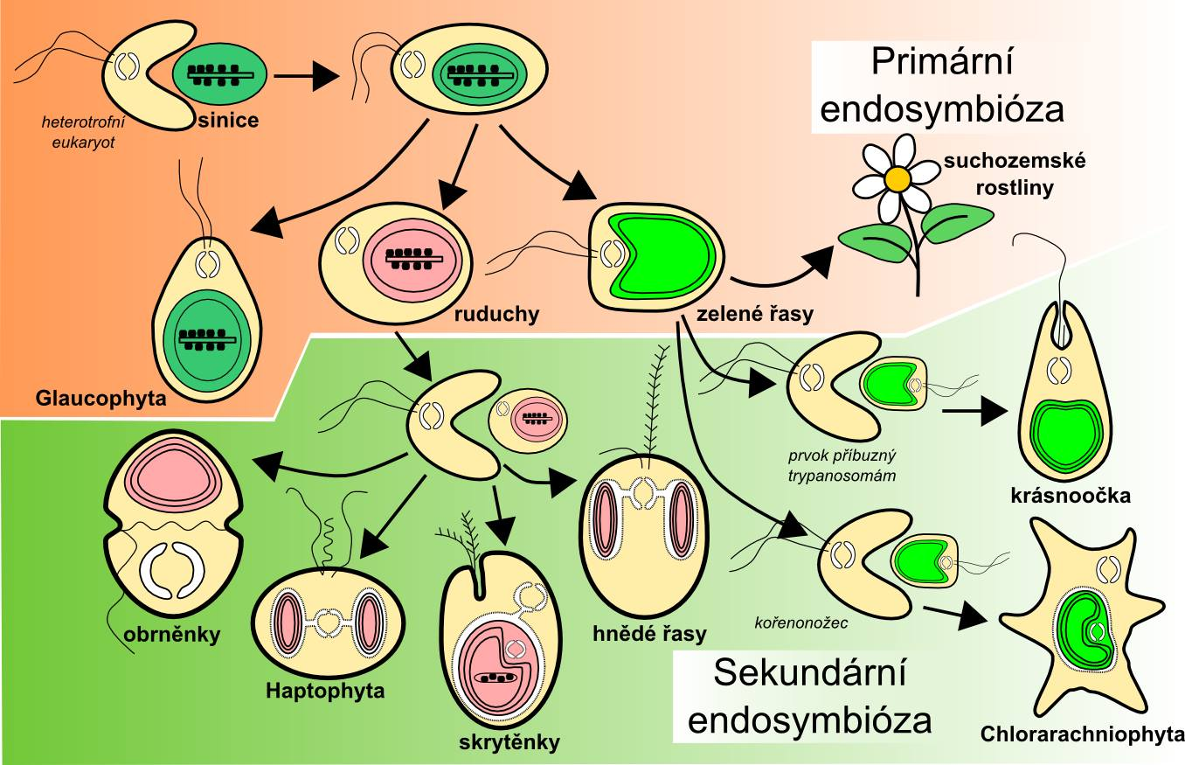
Josef Juráň 2016

Slide 4
Prymnesiophyta (Haptophyta)
Stélka: bičíkatá až vláknitá
Dříve součástí Cryptophyta
Dva holé bičíky + haptonema
Haptonema: podobné bičíku, jiná submikroskopická struktura
Kontraktilní haptonema
Haptonema slouží k: fagotrofii, rychlé změně pohybu, přichycení k substrátu
Fukoxantin
Thylakoidy srostlé po třech
Chloroplasty s pyrenoidem
Organické šupiny (polysacharidové), mohou být kalcifikovány- u řádu Coccolithophoridales

Slide 5
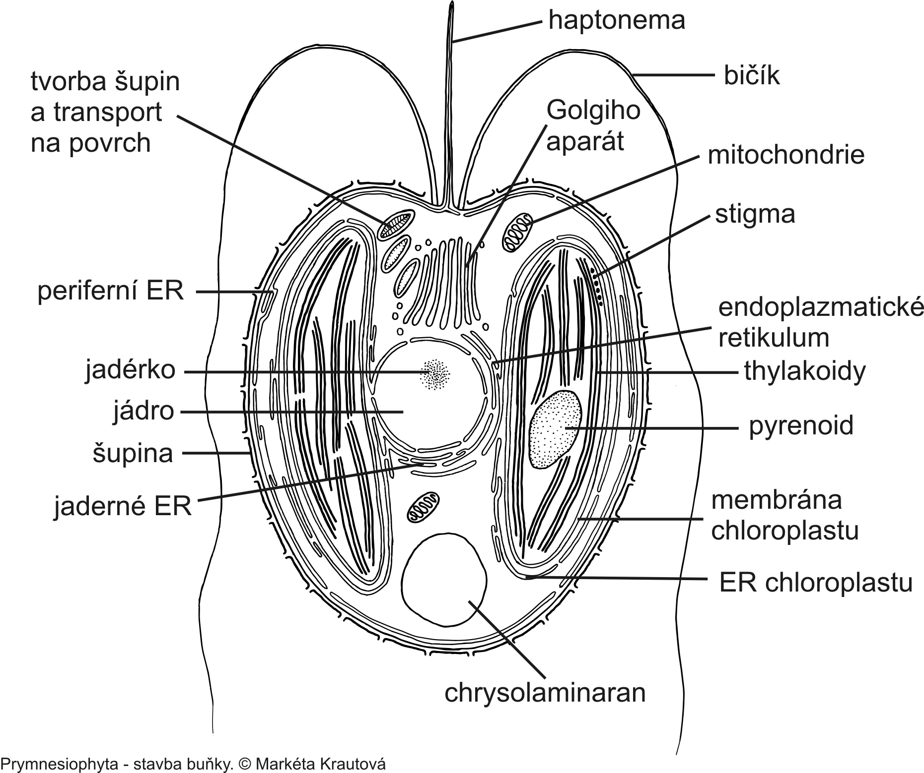

Slide 6
Říše Plantae
Převážně fotoautotrofní organismy
Podříše Biliphytae:
fykoerytrin, fykocyanin, škrob v plazmě
Podříše Viridiplantae:
chlorofyl a,b; srostlé tylakoidy

Slide 7
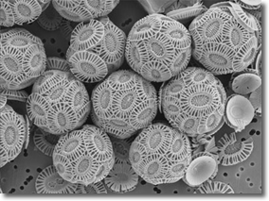
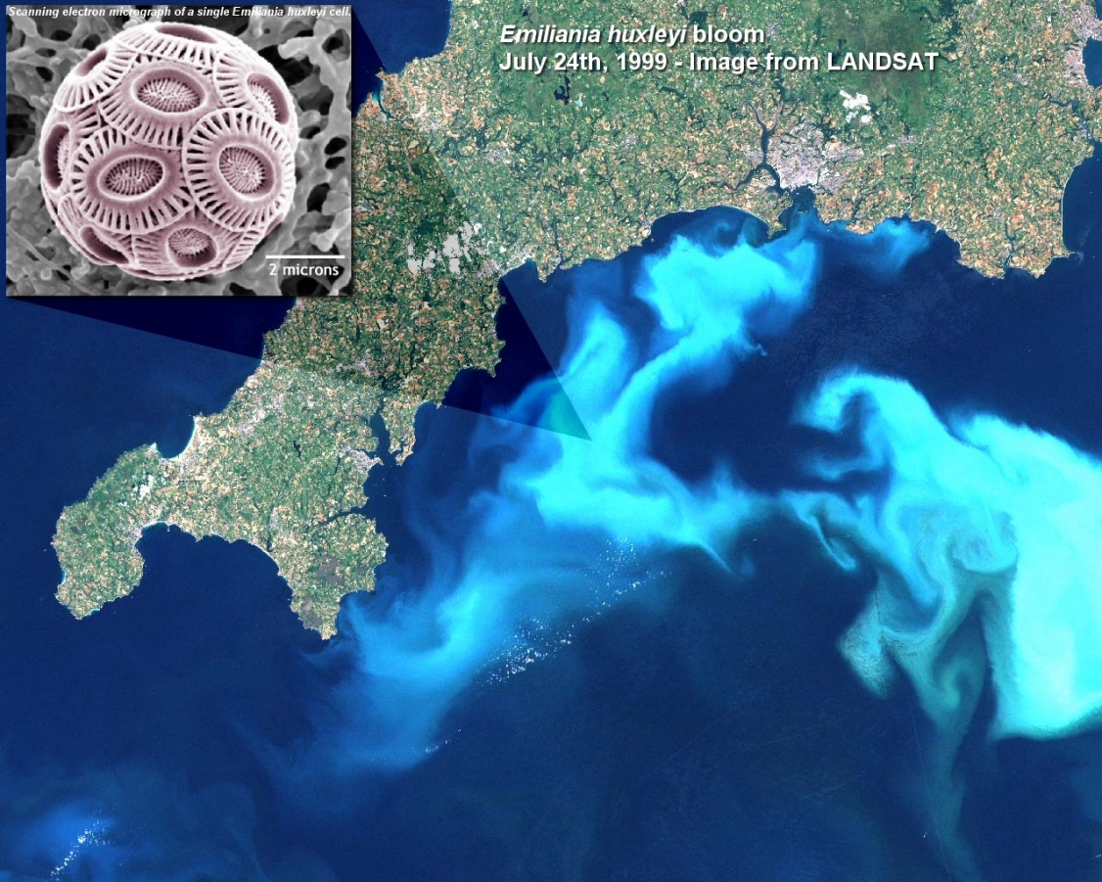
Prymnesiophyta (Haptophyta)
Obrovský globální význam v koloběhu uhlíku a síry
Oligotrofní subtropická moře
Emiliania huxleyi (tvoří bílý zákal v mořích- white water)

Slide 8
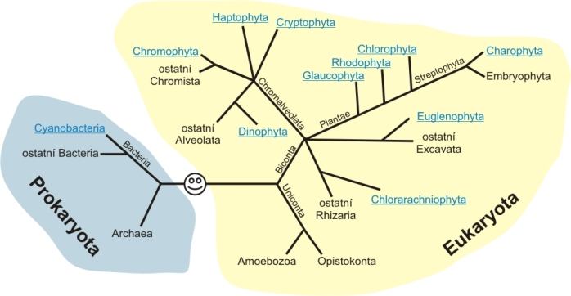
Přehled systému říše Plantae
Podříše Biliphytae
Odd. Glaucophyta
Odd. Rhodophyta
Podříše Viridiplantae
Vývojová linie Chlorophytae
Odd. Chlorophyta
Vývojová linie Streptophytae
Odd. Charophyta
Odd. Anthocerotophyta
Odd. Marchantiophyta
Odd. Bryophyta
Odd. Cormophyta

Slide 9
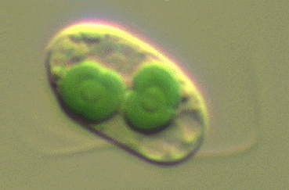
Glaucophyta
Cyanely
Sladkovodní bičíkovci
Rozmnožování: autospory, zoospory
18 S rRNA – monofyletické, příbuzné s Cryptophyta a Rhodophyta
Cyanophora paradoxa - plankton

Slide 10
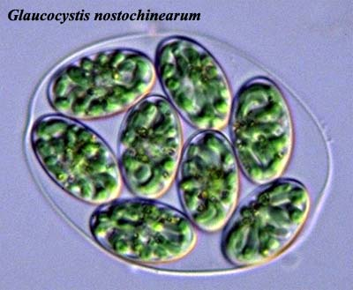
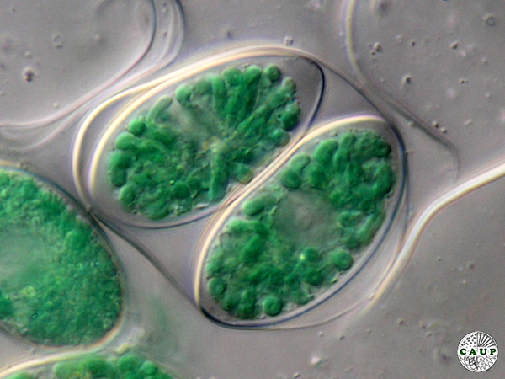

Slide 11
Rhodophyta
Buněčná stěna - polygalaktany (agar, karagen)
Kalcifikace buněčné stěny
Rhodomorfin - glykoprotein
Chlorofyl a, d
Chloroplasty mají dvě obalné membrány
Zeaxantin, lutein, karoteny
Thylakoidy nesrůstají
Thylakoidy-fykobilizomy- fykobiliproteiny (c-fykocyanin, allofykocyanin, r-fykocyanin, r-fykoerythrin)
Florideový škrob (v plazmě)
Floridozid - sacharid, osmoregulace
Sekundární metabolity
Žádné bičíky!
Potravinářský, farmaceutický průmysl

Slide 12
Rozmnožování ruduch
Nepohlavní: monosporami
Pohlavní: oogamie – vaječná b. (karpogon) je oplozena nepohyblivou samčí gametou (spermacií, které se tvoří v spermatangiích)

Slide 13
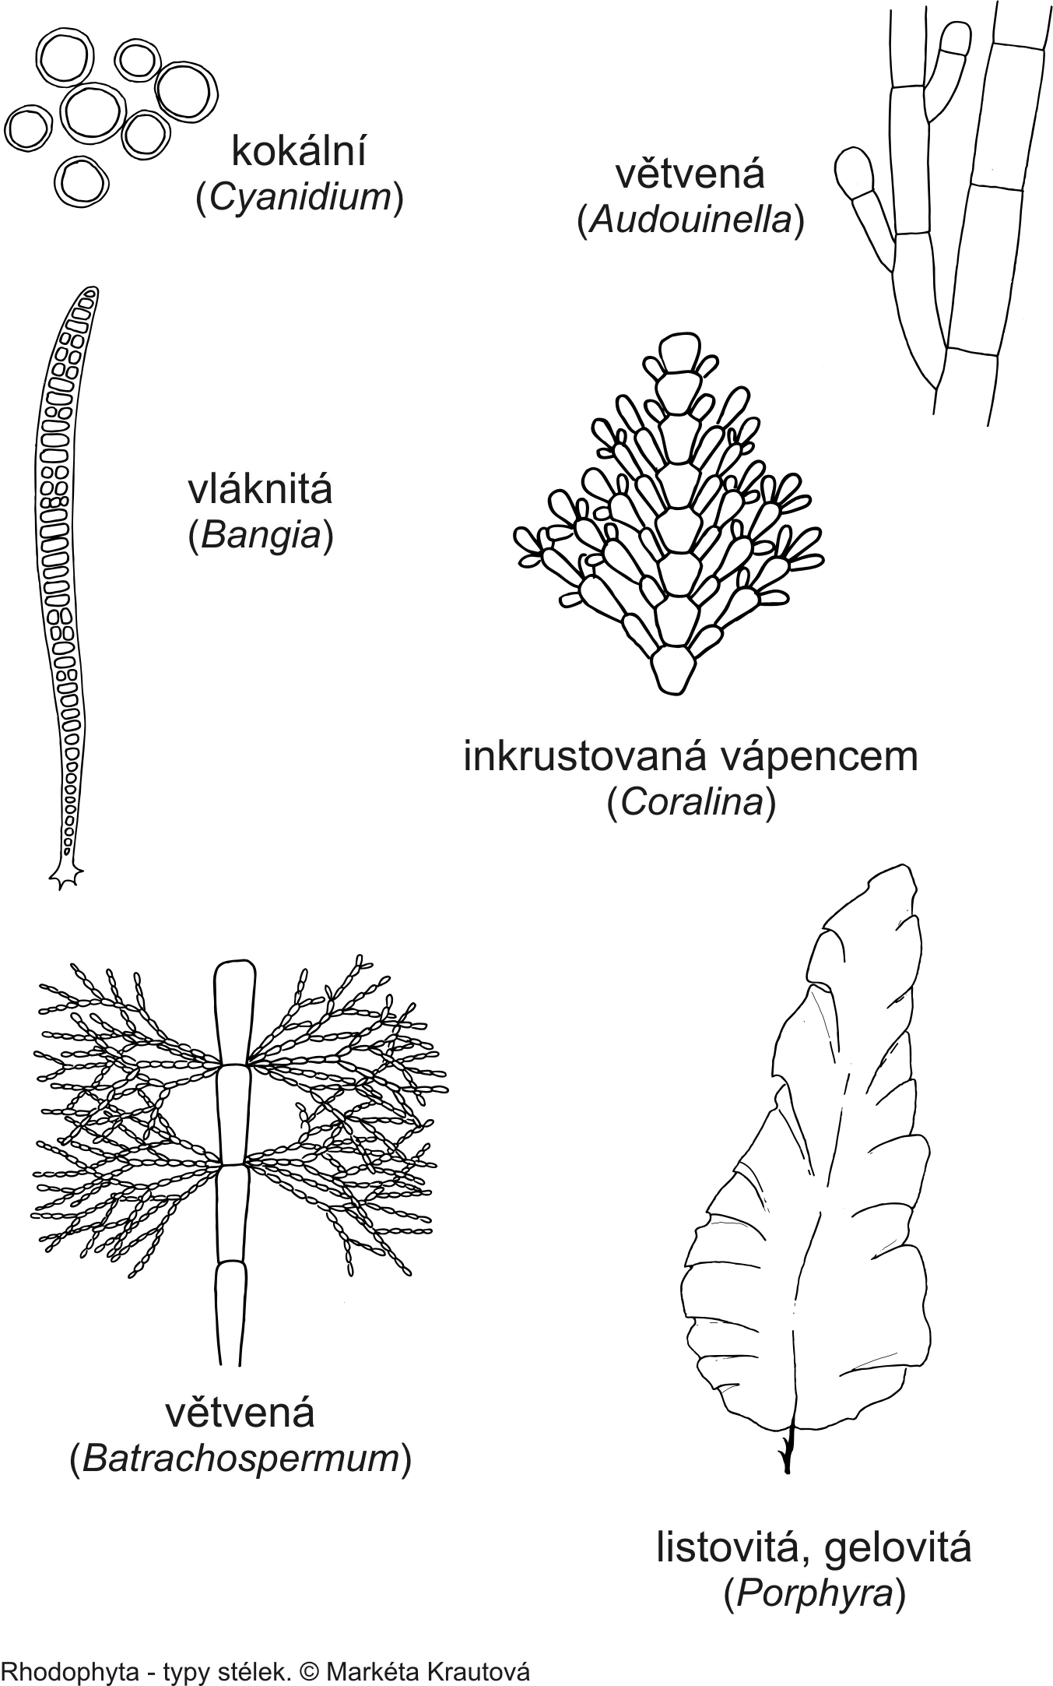
Typy stélek ruduch

Slide 14
Ekologie
Tropická moře, mangrove, sladké čisté vody i polární oblasti
U nás ohrožená skupina
Některé druhy endolitické, aerofytické, epifytické nebo parazitické
Často kalcifikované

Slide 15
Systém
Třída Rhodophyceae
Podtřída: Bangiophycideae (starší polyfyletická), jednodušší, převážně jednobuněčné nebo vláknité typy, jediná ploše listovitá stélka u rodu Porphyra
Podtřída: Florideophycideae (mladší monofyletická), mnohobuněčné a makroskopické stélky, karpogony s trychogynem

Slide 16
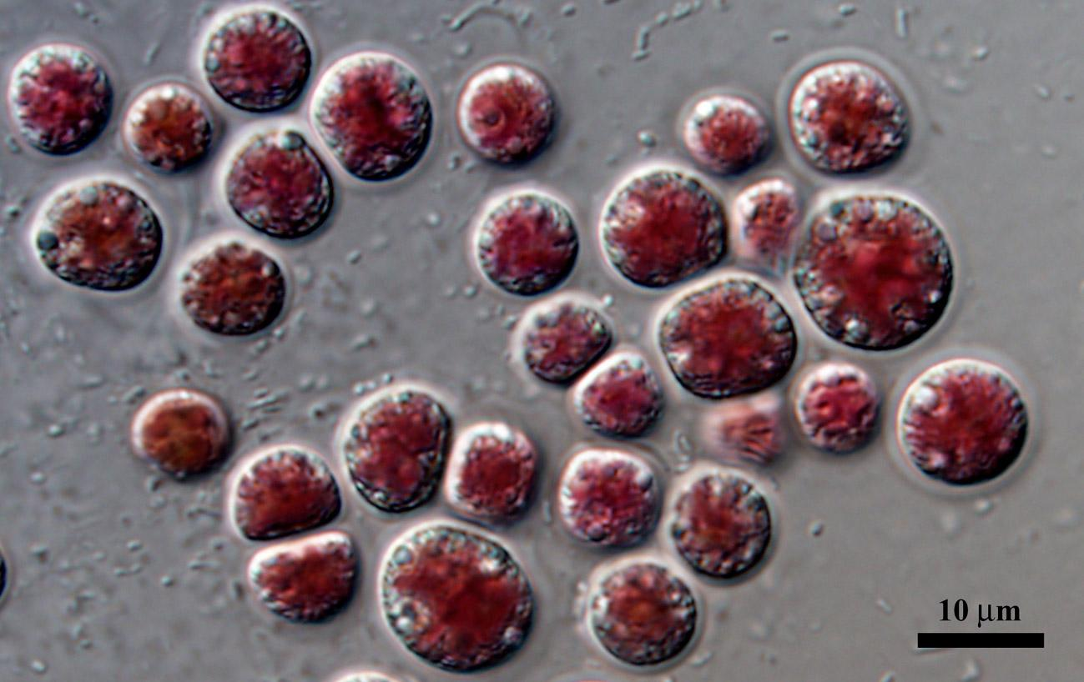
Porphyridium cruentum
http://ccala.butbn.cas.cz
http://ccala.butbn.cas.cz

Slide 17
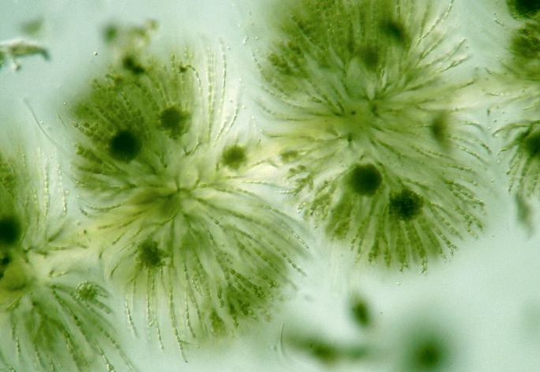
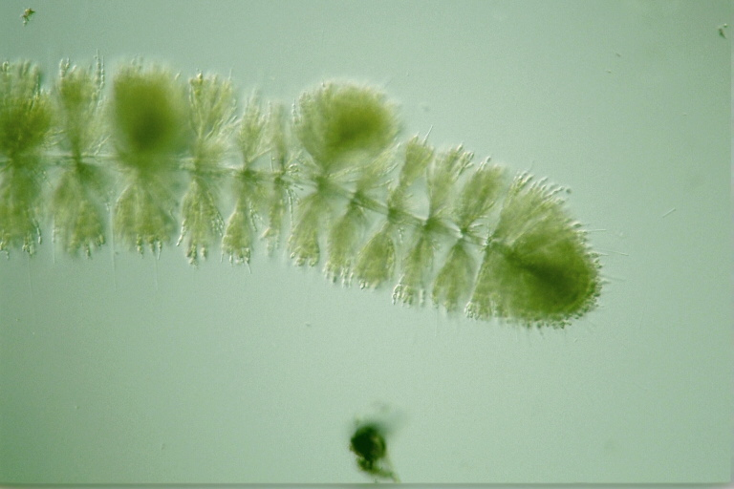
Batrachospermum sp.
http://protist.i.hosei.ac.jpg

Slide 18
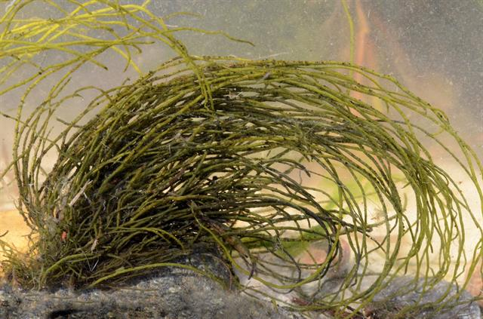
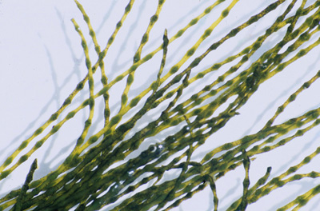
Lemanea sp.
http://cfb.unh.edu

Slide 19
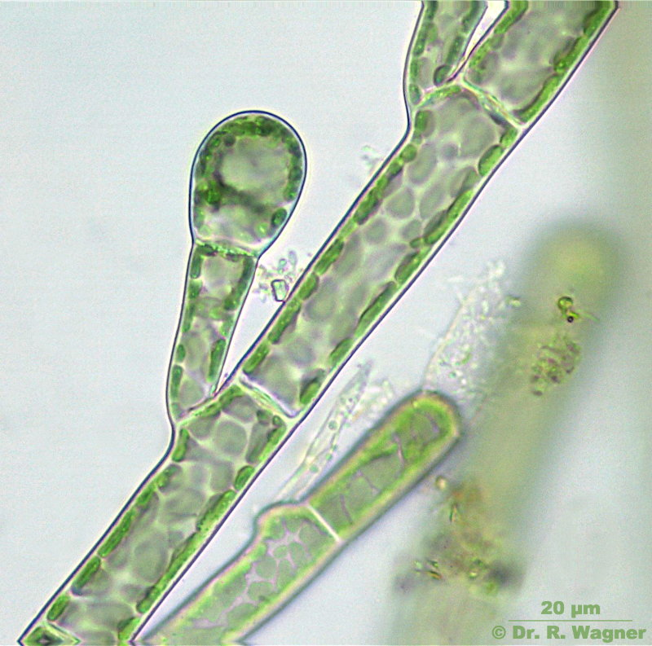
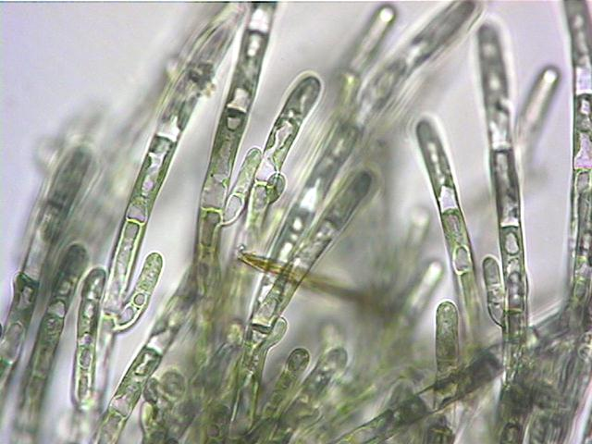
Audouinella sp.

Slide 20
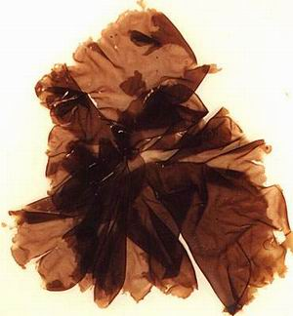
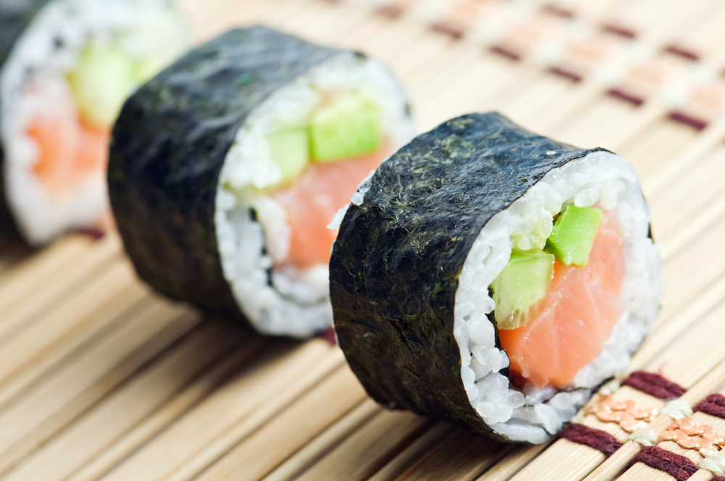
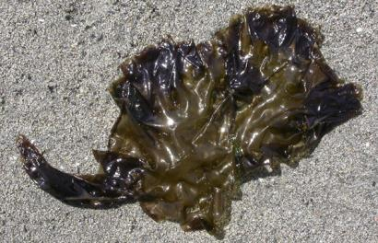
Porphyra (Nori)
http://www.fao.org

Slide 21
Přehled systému říše Plantae
Podříše Biliphyta
Odd. Glaucophyta
Odd. Rhodophyta
Podříše Viridiplantae
Vývojová linie Chlorophytae
Odd. Chlorophyta
Vývojová linie Streptophytae
Odd. Charophyta
Odd. Anthocerotophyta
Odd. Marchantiophyta
Odd. Bryophyta
Odd. Cormophyta

Slide 22
Podříše Viridiplantae
1,5 mld. let staré
Suchozemské rostliny - 700 mil. let
Monofyletický původ (sekvence aminokyselin aktinu, enzymu Rubisco a nukleotidů 18S rDNA)
2 sesterské vývojové linie
Chlorophytae - odd. Chlorophyta
Streptophytae - odd. Charophyta, Bryophyta, Cormophyta

Slide 23
Chlorophyta
Slepá vývojová linie
Všechny typy stélek (téměř)
Chlorofyly a, b, β-karoten (karotenoidy někdy velmi výrazné)
BS zpravidla celulózní (občas glykoprotein)
Lutein, zeaxantin, violaxantin, neoxantin
Pyrenoid
Stigma v chloroplastu
Fykoplast v mitóze
Škrob (chloroplasty, leukoplasty, povrch pyrenoidu)

Slide 24
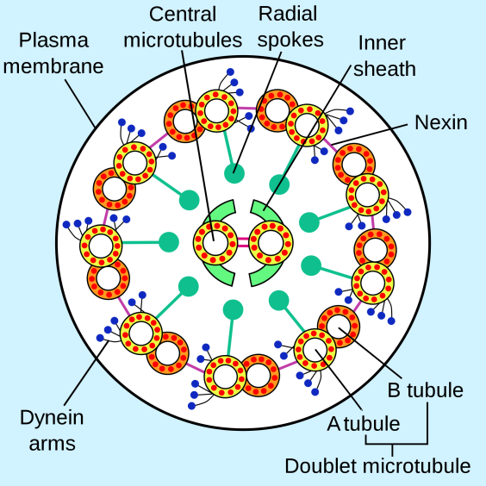
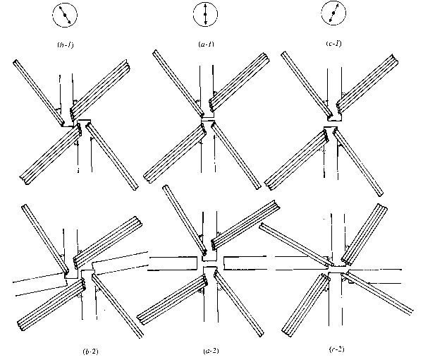
Chlorophyta
Bičíkový aparát 9+2
Tubulin
Dynein (kontraktilní)
Mikrotubulární kořeny
DO-orientace (12/6)
CCW-orientace (11/5)
CW-orientace (1/7)

Slide 25
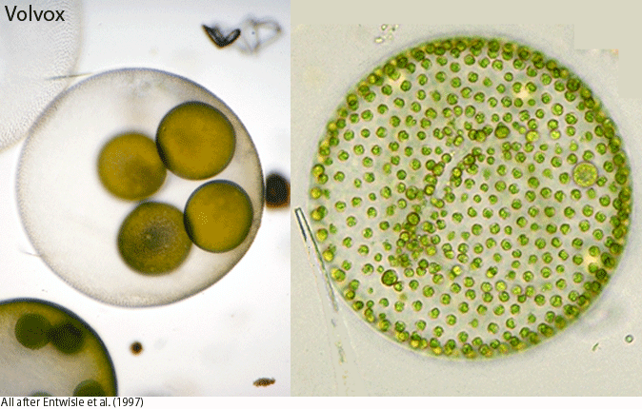
Nepohlavní rozmnožování
Bičíkovci: schizotomie
Jednobuněční: sporulace, tzv. cytogonie (dceřinné nebo rozmnožovací buňky vznikají uvnitř mateřské buněčné stěny. Vzniknou buď 2-4 bičíkaté zoospory nebo nepohyblivé autospory)
Typy žijící v coenobiích se rozmnožují dceřinými coenobii
Vláknité typy se vegetativně dělí tzv. cytotomií, kdy se v mateřské buňce vytvoří příčná přehrádka, vzniknou dvě buňky dceřiné a část stěny mateřské buňky je zachována i pro dceřinou buňku.

Slide 26
Pohlavní rozmnožování
izo-, anizo- , oogamie
Většina zelených řas má ortomitózu – je vytvořeno bipolární vřeténko od pólu k pólu, v metafázi jsou chromozómy uspořádány v ekvatoriální destičce.
Dva typy ortomitózy, podle stupně rozpadu jaderné membrány:
uzavřená ortomitóza: jaderná blána zůstává zachována
otevřená ortomitóza: je klasický typ, kdy se jaderná membrána rozpadá

Slide 27
Mikrotubulární systémy v cytokinezi
Oddělení dceřiných buněk
Dva typy: fykoplast, fragmoplast
Fykoplast: mitotické vřeténko se úplně rozpadne, vytvoří se nová struktura kolmo na jeho původní směr (primitivnější způsob)
Fragmoplast: vzniká z pozůstatků mitotického vřeténka, zakládá se buněčná destička (odvozenější, mají ho vyšší rostliny)

Slide 28
Systém, třídy
Důležité znaky:
1. sekvence SSU rDNA
2. Morfologie stélek, povrch buněk
3. Způsob rozmnožování
4. Postavení bazí bičíků
Prasinophyceae (většinou bičíkovci s organickými šupinami na povrchu)
Ulvophyceae (vláknité až sifonální stélky a CCW konfigurace)
Cladophorophyceae
Bryopsidophyceae
Dasycladophyceae
Trentepohliophyceae
Trebouxiophyceae (většinou jednobuněční s CCW konfigurací)
Chlorophyceae (mnoho typů stélek, stěna je polysacharidová ev. glykoproteinová (chlamys), bičíkatá stádia mají DO a CW)

Slide 29
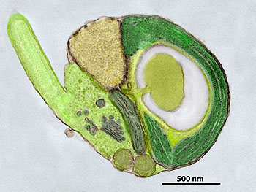
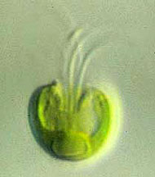
Odd.: Chlorophyta
Třída: PRASINOPHYCEAE
Bičíkovci
Kokální stélka
Bičíky 1-2-8
1 chloroplast s pyrenoidem
Prasinoxantin
Schizotomie
Hologamie
http://www.mbari.org
Micromonas sp.

Slide 30
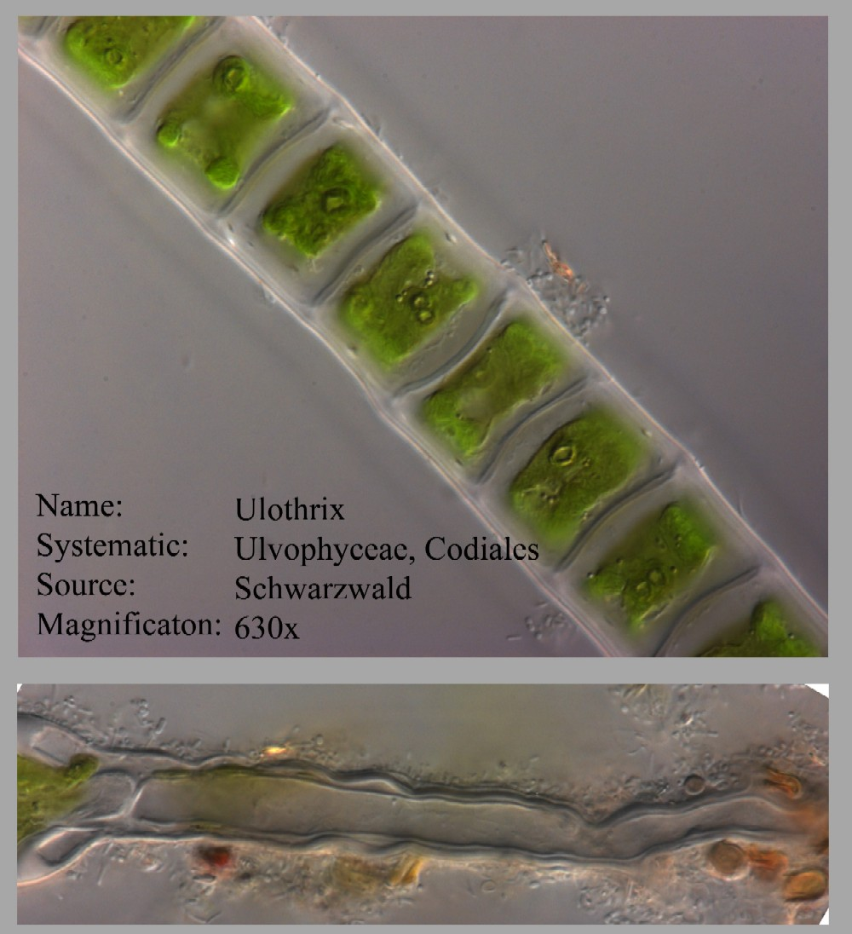
Odd.: Chlorophyta
Třída: Ulvophyceae
CCW-poloha
Zoidy (2-4 bičíky)
Šupiny
Uzavřená mitóza
Celulóza
Mannan, xylan

Slide 31
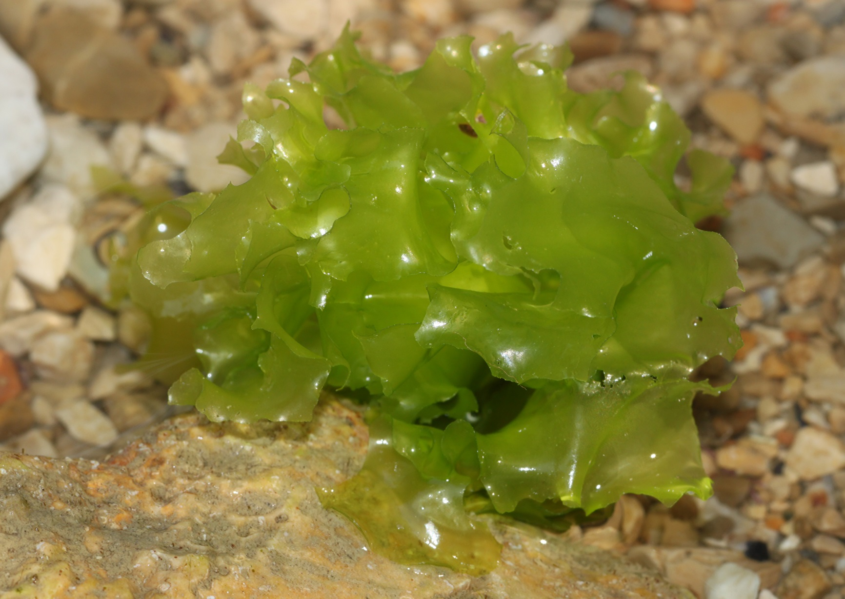
Odd.: Chlorophyta Třída: Ulvophyceae
Řád: Ulvales
http://mkalty.org/
Ulva lactuca

Slide 32
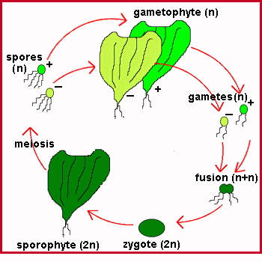
https://s10.lite.msu.edu

Slide 33
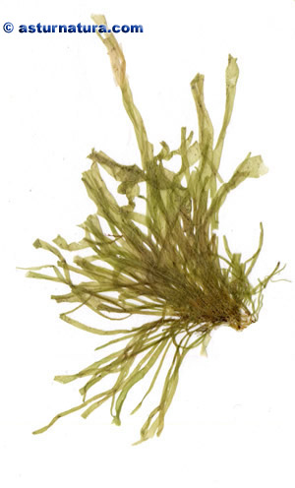
Odd.: Chlorophyta Třída: Ulvophyceae
Řád: Ulvales
Enteromorpha sp.

Slide 34
Třída: Cladophorophyceae
Sifonokladální stélka
Krystalická celulóza
Chloroplast s pyrenoidem obaleným dvoudílným škrobovým obalem
Uzavřená mitóza
Haplo-diplontní životní cyklus
Izomorfní rodozměna
CCW-orientace

Slide 35
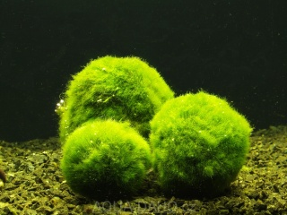
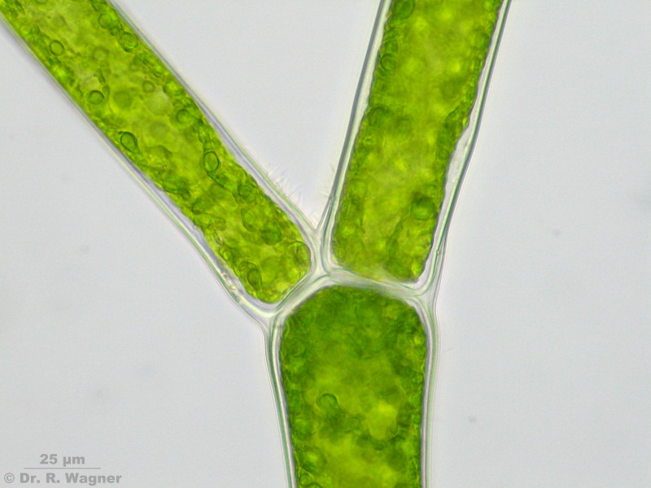
Odd.: Chlorophyta Třída: Cladophorophyceae Řád: Cladophorales
Cladophora aegagropila
Řasokoule ☺
Cladophora glomerata

Slide 36
Třída: Bryopsydophyceae
Cenocyt
Centrální vakuola
Celulóza, xylan, mannan, glukan
Heteroplastické druhy - amyloplasty
Sifonein, sifonoxantin
Haplo-diplontní cyklus
Izogamie
Makroskopický, mnohojaderný gametofyt
CCW-orientace
Invazní řasy - agresivní druhy - Caulerpa taxifolia

Slide 37
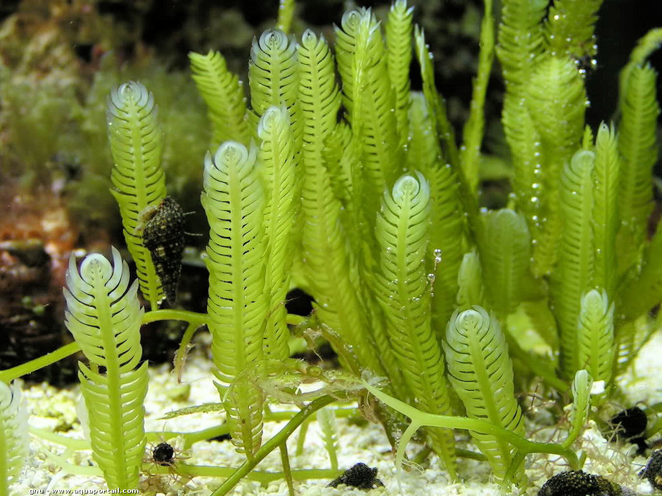
Odd.: Chlorophyta Třída: Bryopsidophyceae Řád: Bryopsidales
http://www.aquaportail.com/
Caulerpa taxifolia

Slide 38
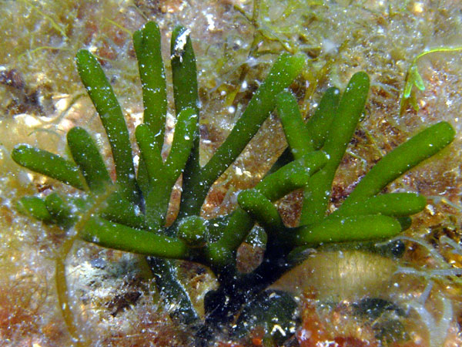
Odd.: Chlorophyta Třída: Bryopsidophyceae
Řád: Bryopsidales
http://www.natuurlijkmooi.net/
Codium sp.

Slide 39
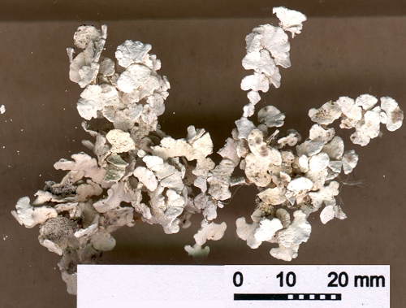
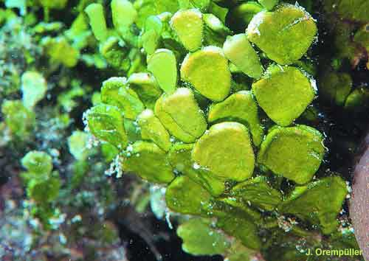
Odd.: Chlorophyta Třída: Bryopsidophyceae Řád: Bryopsidales
http://www.virtual-geology.info/
Halimeda sp.

Slide 40
Třída: Dasycladophyceaee
Cenocyt
Osní část s přesleny bočních větévek
Víceletá stélka
Proudění cytoplazmy
Inkrustace stélky CaCO₃
Celulóza, mannan
Škrob a fruktan i v cytoplazmě
Haplontní cyklus
Izogamie
Makroskopický, mnohojaderný gametofyt
Sporofyt jenom zygota
CCW-orientace

Slide 41
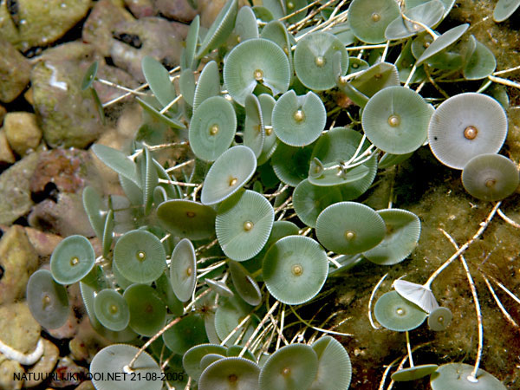
Odd.: Chlorophyta Třída: Dasycladophyceae
Řád: Dasycladales
Acetabularia acetabulum

Slide 42
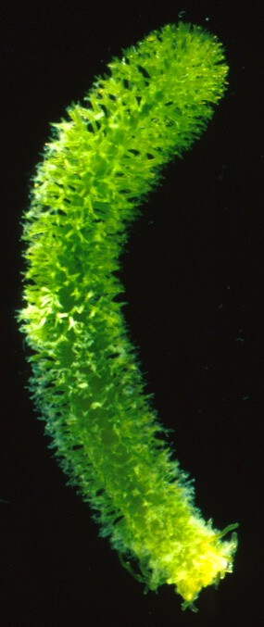
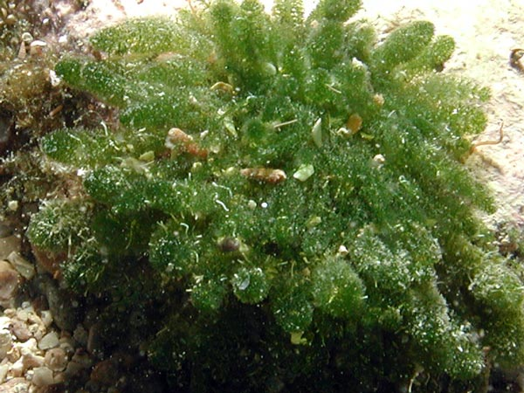
Odd.: Chlorophyta Třída: Dasycladophyceae
Řád: Dasycladales
http://www.natuurlijkmooi.net
http://deptsec.ku.edu
Dasycladus sp.

Slide 43
Třída: Trentepohliophyceae
Diskovitá nebo vláknitá stélka
Mikrotubuly - 3×2 a 4
Zploštěné zoidy
Fragmoplast
Hematochrom - sekundární karotenoidy a β-karoten
Životní cyklus: haplontní, haplo-diplontní
Meiospory: 2-bičíkaté nebo 4-bičíkaté
Kulovitá zoosporangia
Aerické řasy

Slide 44
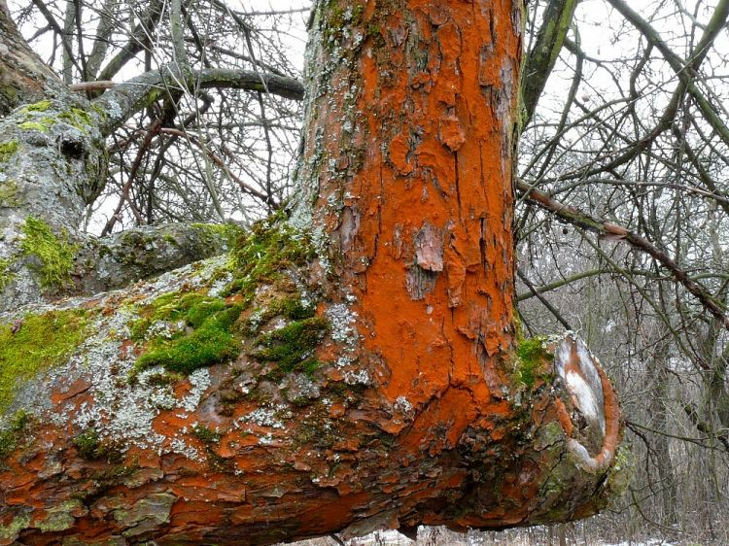
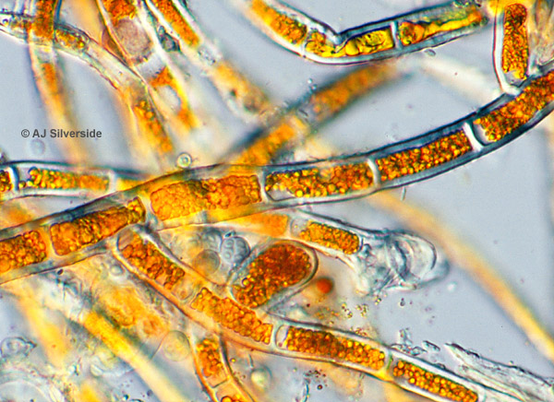
Odd.: Chlorophyta Třída: Trentepohliophyceae Řád: Trentepohliales
http://www.bioref.lastdragon.org/
Trentepohlia sp.

Slide 45
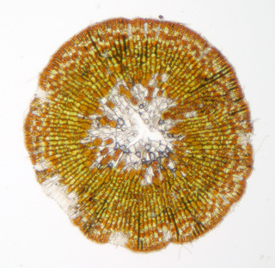
Odd.: Chlorophyta Třída: Trentepohliophyceae Řád: Trentepohliales
http://www.discoverlife.org/
Phycopeltis arundinacea

Slide 46
Třída: Trebouxiophyceae
Jednobuněčné a vláknité řasy
Nahé zoospory, gamety
Kinetozom - CCW konfigurace
Mitóza uzavřená
Fykoplast
Aplanospory, autospory
Často tvoří symbionty v lišejnících
Sladkovodní biotopy

Slide 47
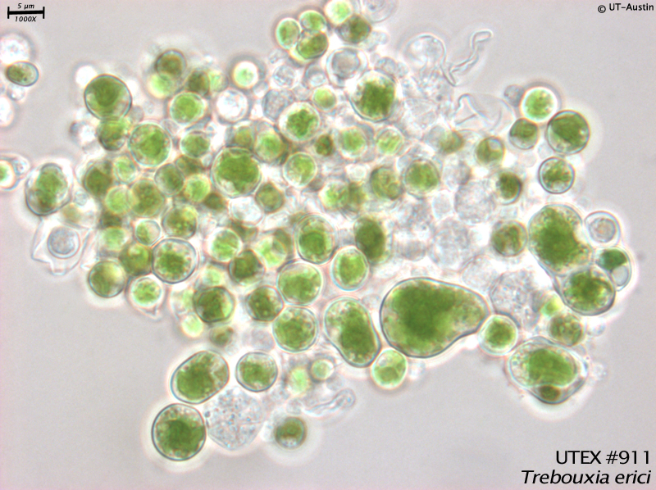
Odd.: Chlorophyta Třída: Trebouxiophyceae
Řád: Trebouxiales
Trebouxia sp.

Slide 48
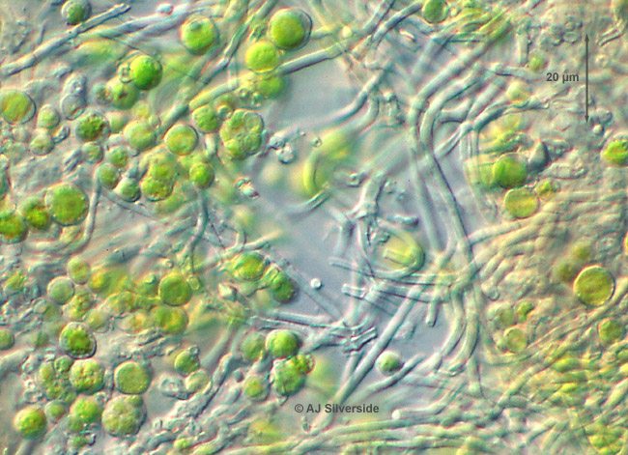
Trebouxia sp. - lichenizovaná

Slide 49
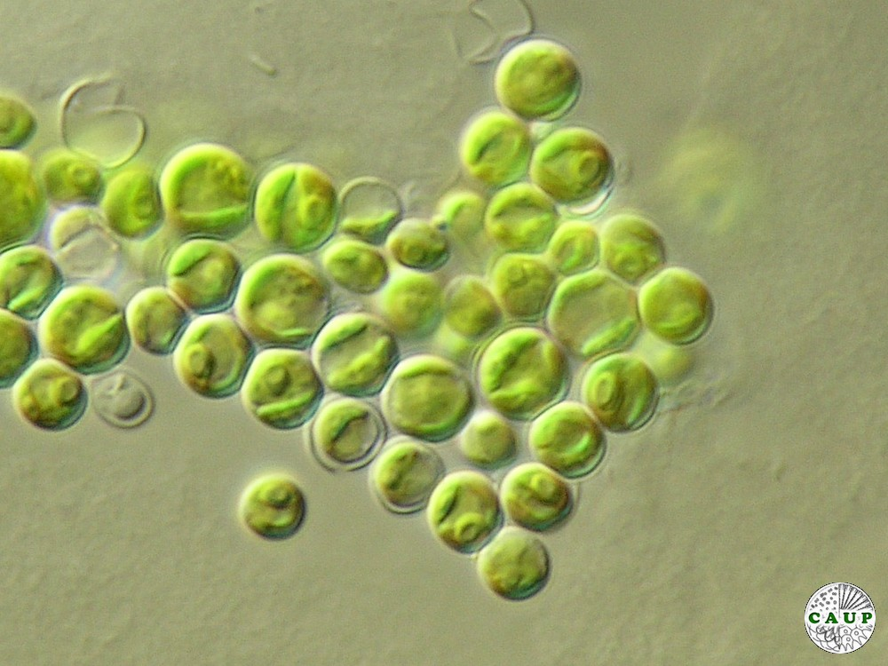
Odd.: Chlorophyta Třída: Trebouxiophyceae
Řád: Chlorellales
Chlorella sp.

Slide 50
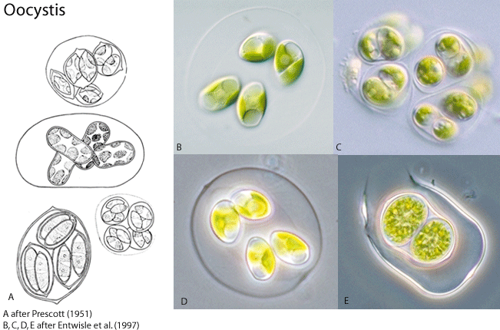
Odd.: Chlorophyta Třída: Trebouxiophyceae
Řád: Oocystales

Slide 51
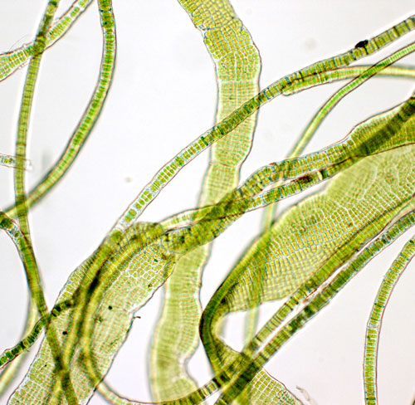
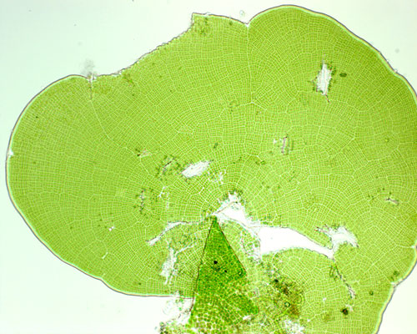
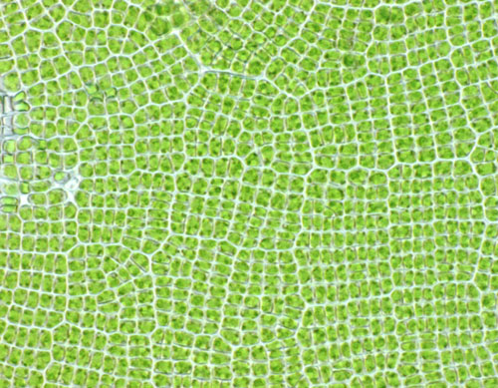
Odd.: Chlorophyta Třída: Trebouxiophyceae
Řád: Prasiolales
http://www.seaweedsofalaska.com/
Prasiola sp.

Slide 52
Třída: Chlorophyceae
Bičíkovci, kapsální, kokální, vláknité řasy
Zoospory, spermatozoidy
Kinetozom - CW konfigurace převládá (DO u některých)
Bičíky bez mastigonem, stejně dlouhé
Chlamys
Sporopolenin (Scenedesmus, Pediastrum) - fosilizace
Aplanospory, hemiaplanospory, autospory
Mitoza uzavřená
Kolonie, cenobium

Slide 53
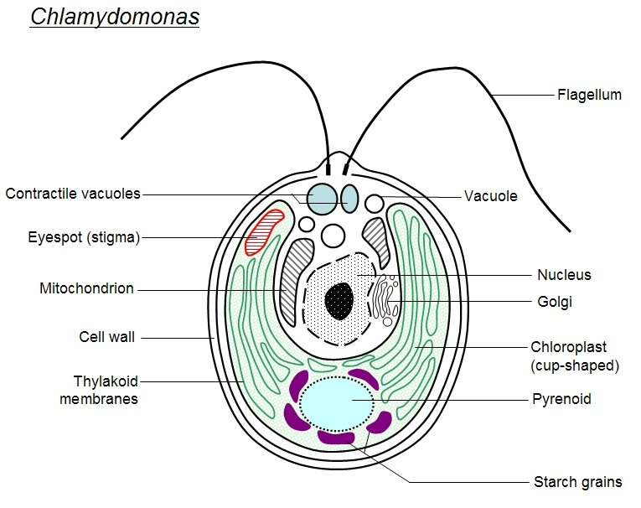
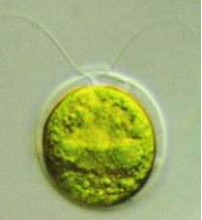
Odd.: Chlorophyta Třída: Chlorophyceae Řád: Chlamydomonadales
http://web.mst.edu
http://cronodon.com/BioTech/Algal_Bodies.html
Chlamydomonas sp.

Slide 54
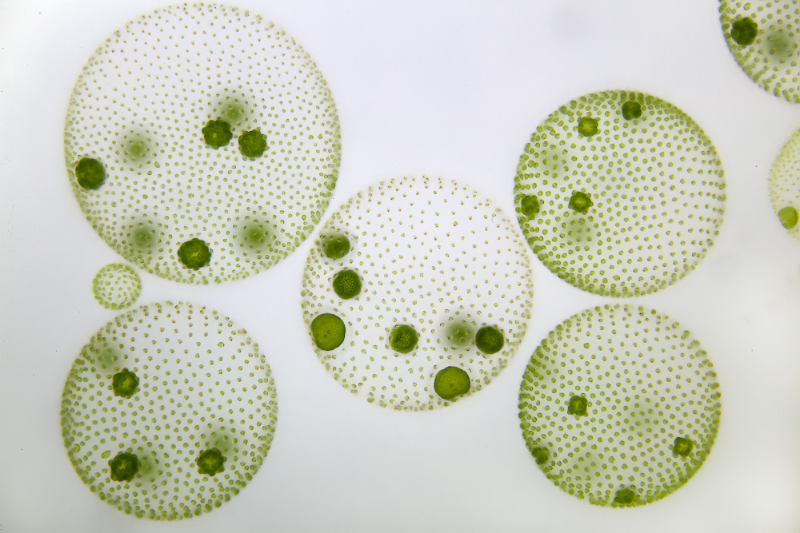


Odd.: Chlorophyta Třída: Chlorophyceae
Řád: Volvocales
http://www.microscopy-uk.org.uk
Volvox sp.

Slide 55


Odd.: Chlorophyta Třída: Chlorophyceae Řád: Chlorococcales
http://cfb.unh.edu/phycokey
http://cronodon.com/BioTech/Algal_Bodies.html
Desmodesmus sp.

Slide 56


Odd.: Chlorophyta Třída: Chlorophyceae Řád: Chlorococcales
http://cfb.unh.edu/phycokey
http://protist.i.hosei.ac.jp
Pediastrum sp.

Slide 57


Odd.: Chlorophyta Třída: Chlorophyceae
Řád: Microsporales
http://protist.i.hosei.ac.jp
Microspora sp.

Slide 58


Odd.: Chlorophyta Třída: Chlorophyceae
Řád: Oedogoniales
Iniciální stadium
http://protist.i.hosei.ac.jp
Oedogonium sp.

Slide 59

Odd.: Chlorophyta Třída: Chlorophyceae Řád: Oedogoniales
Oedogonium sp.
© orig. Hájková L.

Slide 60
Oddělení Charophyta, třídy
Mesostigmatophyceae
Klebsormidiophyceae
Coleochaetophyceae
Charophyceae
Zygnematophyceae

Slide 61


Mesostigmatophyceae
Sladkovodní
Bičíkovci, vláknitá stélka
Šupiny
Mesostigma viride
Chaetosphaeridium
http://natural-history.main.jp

Slide 62
Vývojová větev Charophytae, odd.: CHAROPHYTA
Výchozí pro zelené rostliny
Kokální a vláknité řasy
Přeslenitá vzpřímená stélka
Fragmoplast
Chloroplast s pyrenoidem (škrobová zrnka)
Bičíkový aparát - kinetozom + 60 srostlých mikrotubulů
Spájivky - žádná bičíkatá stadia
Zoospory, spermatozoidy
Izogamie, anizogamie, oogamie, konjugace

Slide 63


Třída Klebsormidiophyceae
Jediný rod Klebsormidium
Kosmopolitní
Voda, terestrické biotopy, půda
Vláknité stélky
Buňky obsahují nástěnný chloroplast s pyrenoidem
http://cfb.unh.edu
http://cfb.unh.edu

Slide 64


Třída Coleochaetophyceae
Tvoří hetrotrichální vlákna, která se sdružují dohromady v disk.
www.ucmp.berkeley.ed
http://www.water-land.co.uk
Coleochaete sp.

Slide 65
Třída Charophyceae
Pletivná stélka (nody, internodia)
Rhizoidy
Zoospory a spermatozoidy mají 2 bičíky
Buněčná stěna často inkrustovaná
Rozmnožování: fragmentace stélky, oogamie
Oogonium má korunku
Sladké čisté vody
Zvápenatělé stélky - gyrogonity

Slide 66


Odd.: Charophyta Třída: Charophyceae Řád: Charales
Chara sp.
http://biology.unm.edu

Slide 67



Gametangia
oogonium
www.photomacrography.ne
www.photomacrography.ne
anteridium

Slide 68

Odd.: Charophyta Třída: Charophyceae Řád: Charales
Nitella sp.
http://www.nybg.org

Slide 69

Odd.: Charophyta Třída: Charophyceae Řád: Charales
Tolypella glomerata
http://www.naturedugard.org

Slide 70


Třída Zygnematophyceae
Jednobuněčné, vláknité
Charakteristické uspořádání chloroplastu (stočen do spirály (Spirogyra) nebo je hvězdicovitě laločnatý (Zygnema)
Nepohlavní rozmnožování: fragmentace vlákna
Konjugace (isogamety celé protoplasty)
Haplontní vývojový cyklus
Zygospora
Fragmoplast
Nemají bičíky
Buněčná stěna - primární, sekundární (vnitřní celulózní, vnější slizovitá)
Mírně kyselé vody, rašeliniště
http://protist.i.hosei.ac.jp

Slide 71
Konjugace
pohlavní proces - spájení (konjugace): jako gamety vystupují bezblanné protoplasty vegetativních buněk, které se pohybují amébovitě ve vymezeném prostoru (kopulační kanálek u vláknitých jařmatek, společný sliz obklopující buňky u kokálních krásivek) => splynutí, karyogamie => vzniká zygospora obklopená tlustou bun. stěnou (3 vrstvy - endospor, mezospor a strukturovaný exospor; mezospor obsahuje sporopolenin, ostatní celulózu a pektin) => po období klidu meiotické dělení a klíčení
žebříčková (skalariformní) = mezi dvěma různými vlákny; laterální = mezi dvěma sousedními buňkami téhož vlákna

Slide 72
Třída Zygnematophyceae
Řád Zygnematales- vláknité typy (nevětvené)
Řád Desmidiales – jednobuněčné typy, krásivky
zářez (isthmus – šíje) a dvě semicely
jádro je dislokováno uprostřed buňky v oblasti isthmu
výběžky, ostny
rozmnožování dělením buněk: na počátku se oddálí semicely, mezi nimi se vytvoří sférický měchýřek, do nějž vstoupí jádro a rozdělí se => dceřinná jádra oddělí septum => každá dceř. buňka si dotvoří druhou semicelu

Slide 73



Odd.: Charophyta Třída: Zygnematophyceae Řád: Zygnematales
Mougeotia sp.
http://mikrosvijet.wordpress.com
http://protist.i.hosei.ac.jp

Slide 74

Odd.: Charophyta Třída: Zygnematophyceae Řád: Zygnematales
Spirogyra sp.
http://protist.i.hosei.ac.jp

Slide 75


Odd.: Charophyta Třída: Zygnematophyceae Řád: Zygnematales
Zygnema sp.
http://www.microscopy-uk.org.uk

Slide 76

Odd.: Charophyta Třída: Zygnematophyceae Řád: Desmidiales
Micrasterias sp.
http://protist.i.hosei.ac.jp

Slide 77

Odd.: Charophyta Třída: Zygnematophyceae Řád: Desmidiales
Micrasterias sp.
www.microscopy-uk.org.u

Slide 78

Odd.: Charophyta Třída: Zygnematophyceae Řád: Desmidiales
Cosmarium sp.
http://protist.i.hosei.ac.jp

Slide 79

Odd.: Charophyta Třída: Zygnematophyceae Řád: Desmidiales
Cosmarium sp.
http://fmp.conncoll.edu/

Slide 80

Odd.: Charophyta Třída: Zygnematophyceae Řád: Desmidiales
Closterium sp.
protist.i.hosei.ac.jp

Slide 81

Odd.: Charophyta Třída: Zygnematophyceae Řád: Desmidiales
Closterium sp.
http://dbmuseblade.colorado.edu

Slide 82

Odd.: Charophyta Třída: Zygnematophyceae Řád: Desmidiales
Xanthidium sp.
http://www.desmids.nl

Slide 83


Odd.: Charophyta Třída: Zygnematophyceae Řád: Desmidiales
Pleurotaenium sp.
http://www.desmids.nl
zygospora

Slide 84


Děkuji za pozornost

